Slide 1
Ежегодно 20 января отмечается официальный праздник – День Республики Крым. Он был учрежден в 2009 г. и подтвержден Законом «О праздниках и памятных датах Республики Крым», принятым Государственным Советом РК 24 декабря 2014 г.

Slide 2
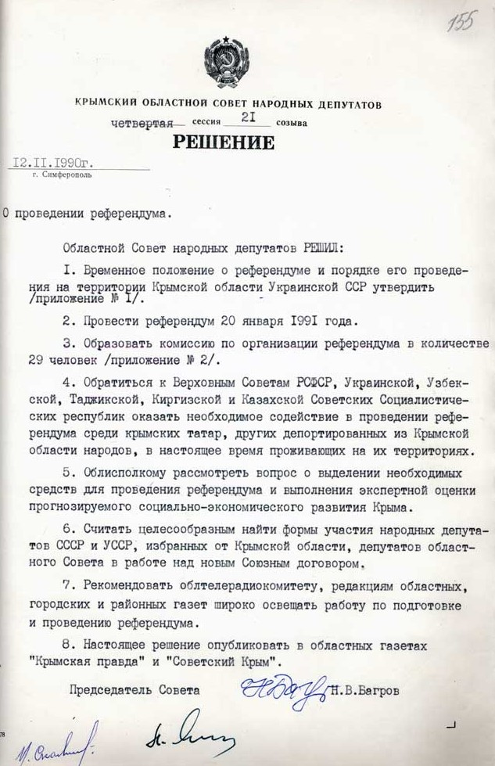
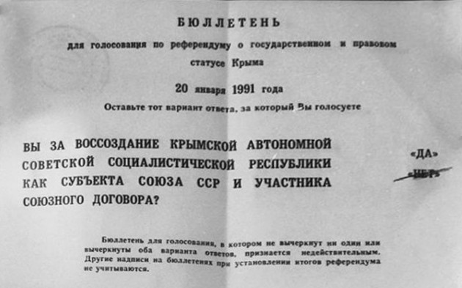
Бюллетень референдума
По результатам Всекрымского референдума, проведенного 20 января 1991 года, 93% жителей полуострова высказались за восстановление Крымской АССР. Автономия была восстановлена в соответствии с Законом УССР
от 12 февраля 1991 г.
Решение Крымского облсовета о проведении референдума 12 ноября 1990 г.

Slide 3
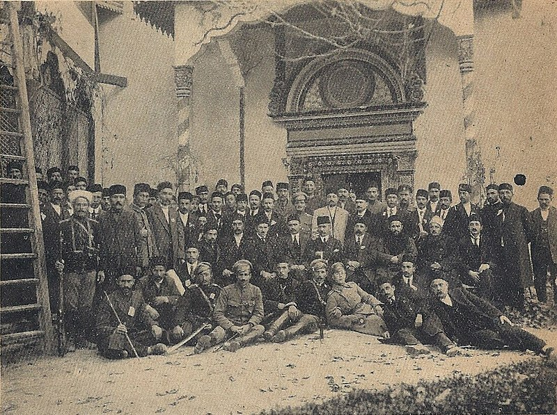
Флаг Крымской Народной республики 1917 г.
Курултай крымскотатарского народа
Истоки Крымской республики зародились еще раньше. 26 ноября (9 декабря) 1917 г. в Бахчисарае открылся Курултай крымскотатарского народа. 13 (26) декабря его делегаты провозгласили Крымскую Народную Республику и приняли ее Конституцию.
Она просуществовала до установления в январе 1918 г. власти Советов

Slide 4
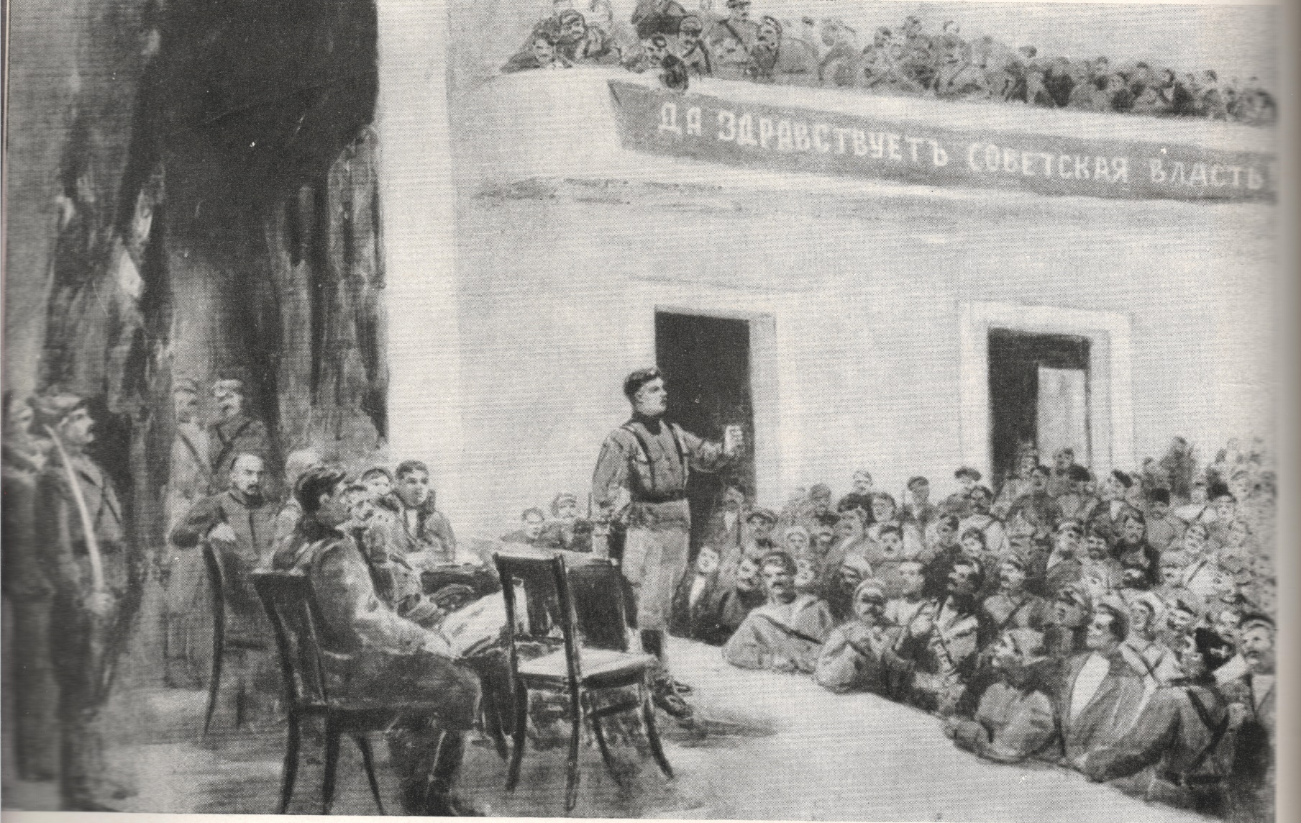
Крымская партийная конференция
В годы Гражданской войны в Крыму дважды (в марте – апреле 1918 и апреле – июне 1919 годов) провозглашались Республики Советов

Slide 5
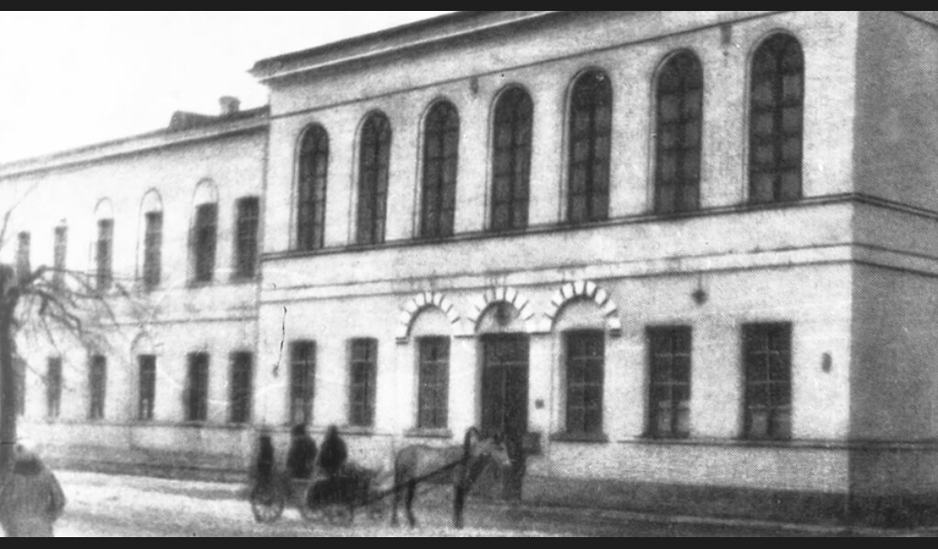
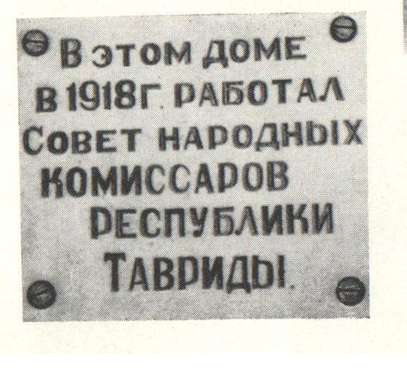
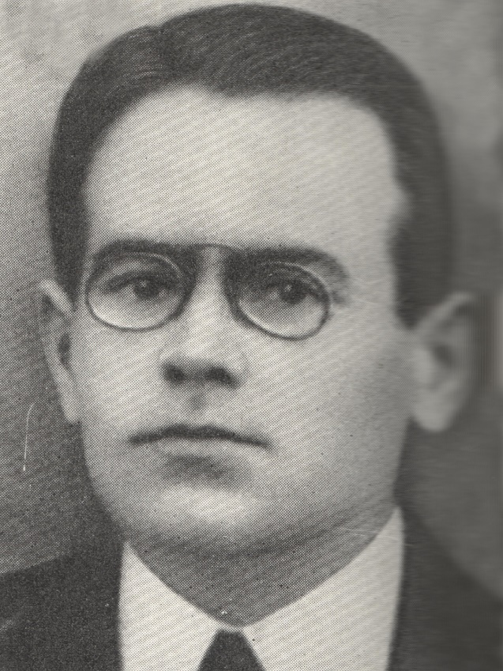
Мемориальная доска Александра Невского 15 начало 20 в.
Губернское правление начало ХХ века
А.И. Слуцкий
В 1918 г. Совет Народных Комиссаров Советской Социалистической Республики Тавриды во главе с А.И. Слуцким размещался в здании по ул. Александро-Невской, 15

Slide 6
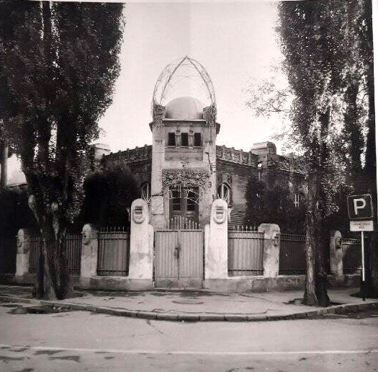
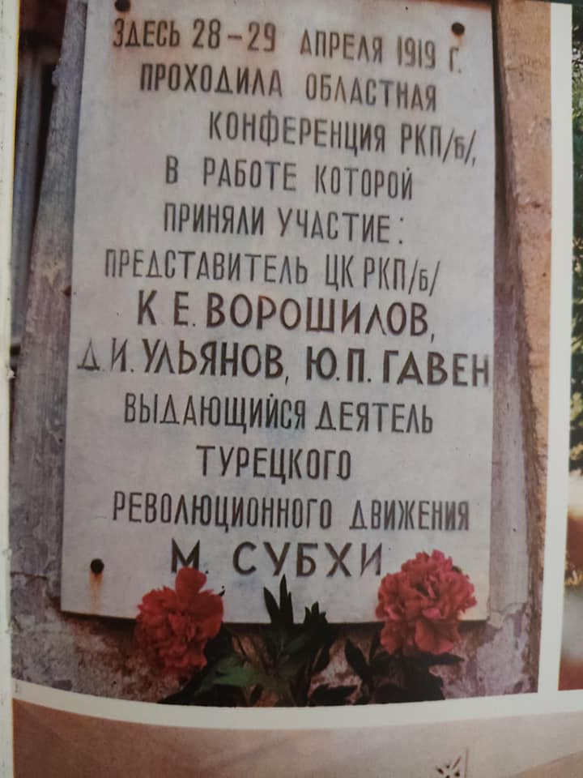
Дом Крыжановского
Мемориальная доска с дома Крыжановского
3-я Крымская областная конференция РКП (б), провозгласившая создание Крымской Советской Социалистической Республики, состоялась 28 – 29 апреля 1919 г. в здании на углу улиц Пироговской (Дзержинского), 1 – Луговой (Б. Хмельницкого), 3

Slide 7
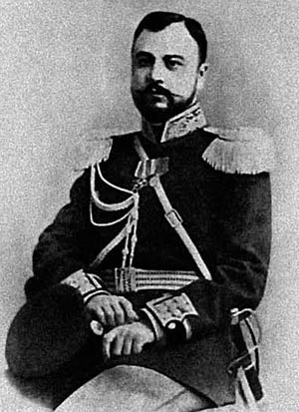
Флаг Крымского Краевого правительства
М.А. Сулькевич
Председатель Крымского Краевого правительства в июне – ноябре 1918 г. М.А. Сулькевич предлагал изображать на флаге Крыма герб Таврической губернии

Slide 8
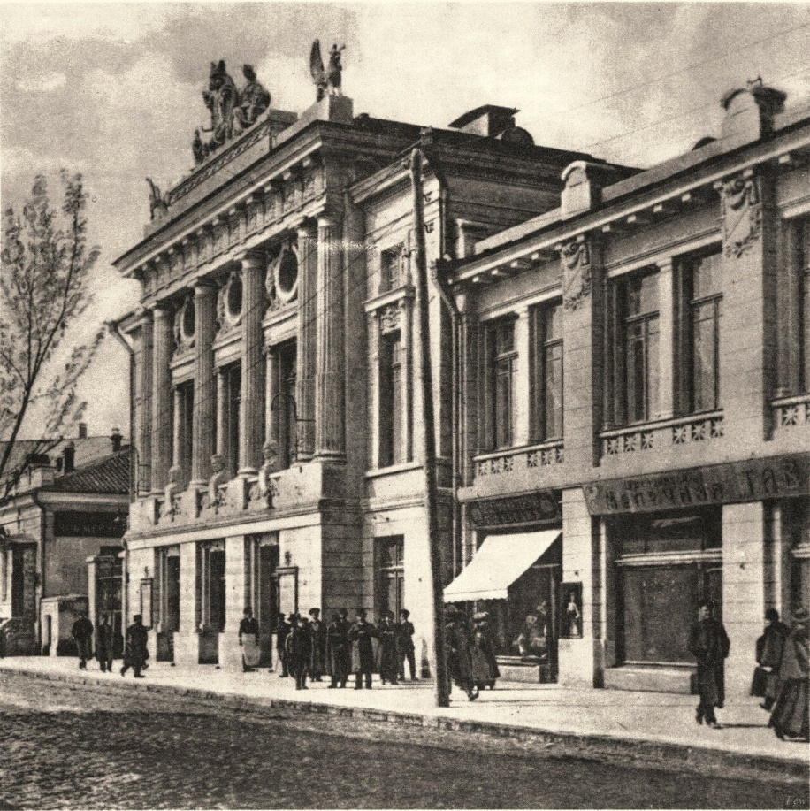
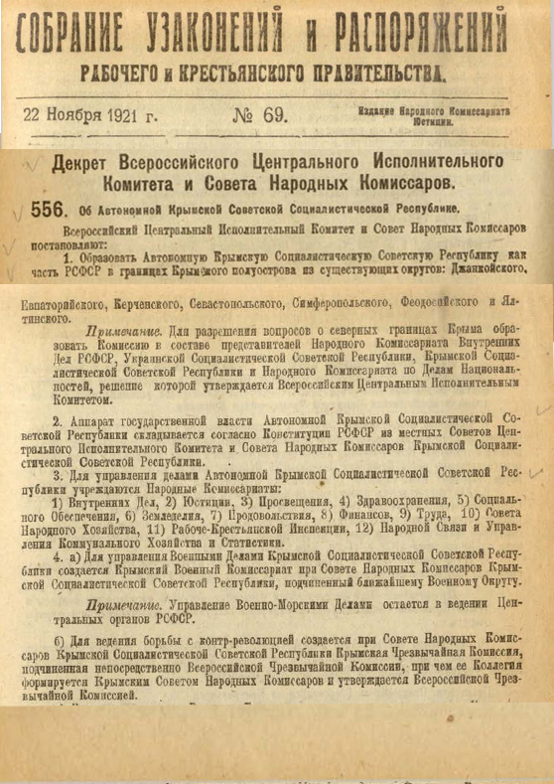
Дворянский театр, ул. Пушкинская
Декрет ВЦИК о Крымской АССР
1-й Всекрымский съезд Советов, состоявшийся в ноябре 1921 г. в здании 1-го Советского (бывшего Дворянского) театра, провозгласил создание Крымской АССР

Slide 9
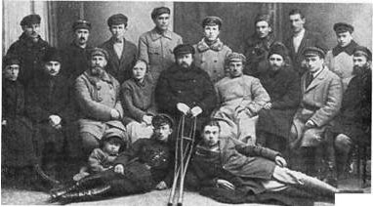
Члены Совнаркома Крымской АССР 1921
Конституция 1921 г.
Делегаты этого съезда избрали правительство Республики – Совет Народных Комиссаров, утвердили ее Конституцию и символику. Официальными языками провозгласили русский и крымскотатарский

Slide 10
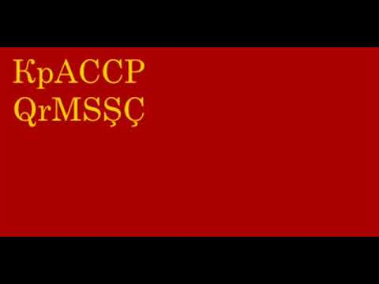
Автономная республика существовала в Крыму до конца июня 1945 г. За это время, в связи с переводом крымскотатарского алфавита с арабской вязи на латиницу, а затем – на кириллицу, ее флаг менялся трижды

Slide 11
По этой же причине, часто менялся и герб Крымской АССР

Slide 12
Последняя Конституция автономной республики принята 4 июня 1937 г. на IX Чрезвычайном съезде Советов Крымской АССР

Slide 13
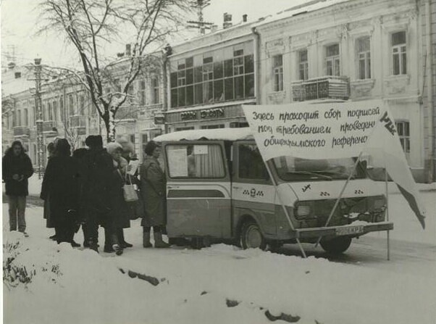
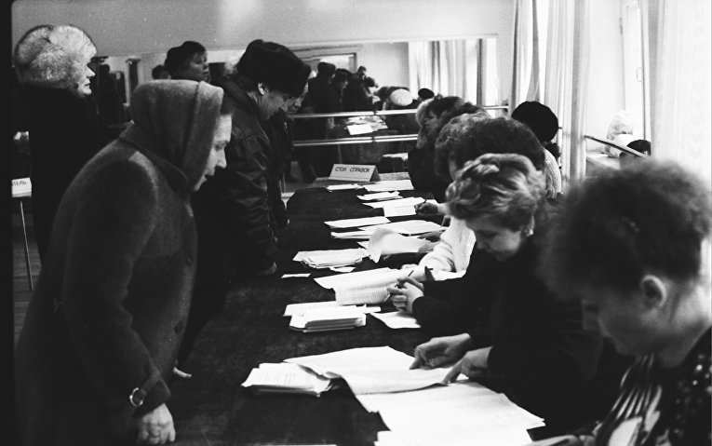
Голосование 20 января 1991 г.
Сбор подписей в поддержку референдума декабрь 1990 г.
Существование в течение длительного времени собственной символики Крыма и давних традиций автономного развития, легко объясняют результаты референдума о воссоздании Крымской АССР, проведенного 20 января 1991 г.

Slide 14
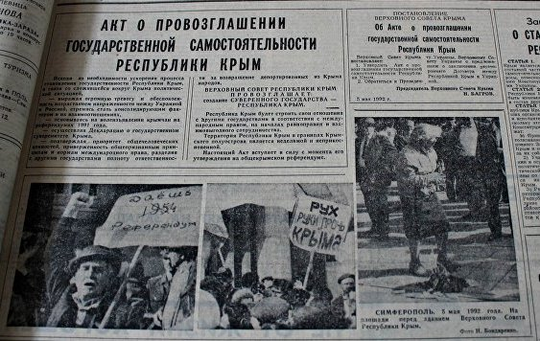
Акт государственной независимости Республики Крым 6 мая 1992 г.
После распада Советского Союза и провозглашения независимости Украины, название республики было изменено. В мае 1992 г. Верховный Совет Крыма принял Акт о провозглашении государственной самостоятельности Республики Крым

Slide 15
Флаг
Герб
День принятия в 1992 году символики республики - 24 сентября – ежегодно отмечается в Крыму как День флага и герба

Slide 16
Конституция Республики Крым 1992 года провозглашала ее автономию в пределах Крымского полуострова и вхождение в состав Украины на договорных началах

Slide 17
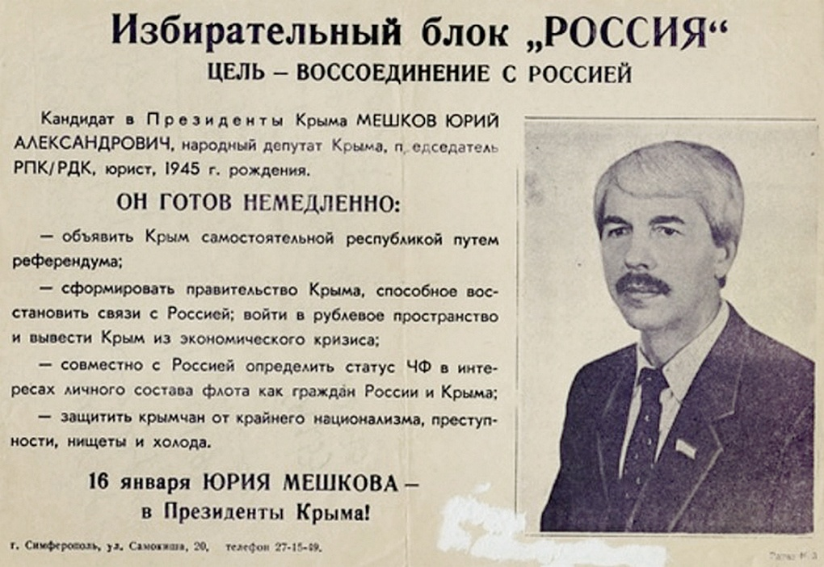
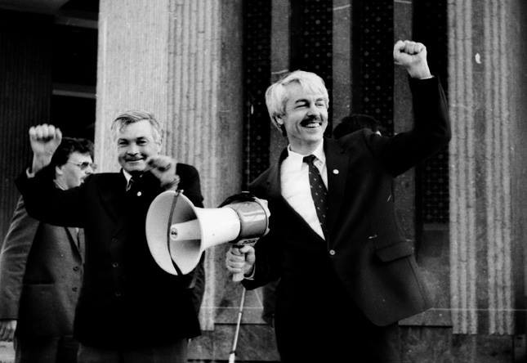
Листовка Ю.А. Мешкова
Президент Ю.А. Мешков
На состоявшихся 30 января 1994 г. единственных в истории выборах Президента Крыма, уверенную победу одержал Юрий Александрович Мешков – лидер Республиканского движения Крыма (РДК), поддерживавший идею экономического и культурного сближения с Россией

Slide 18
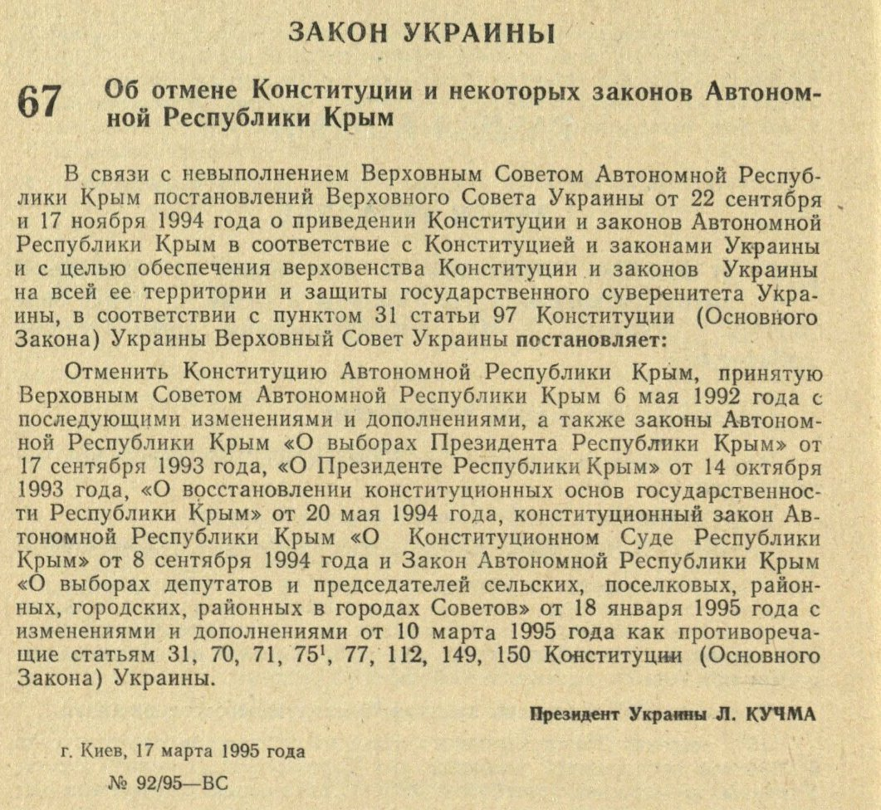
Закон Украины от 17 марта 1995 г. отменял пост Президента Крыма и Конституцию 1992 г.

Slide 19
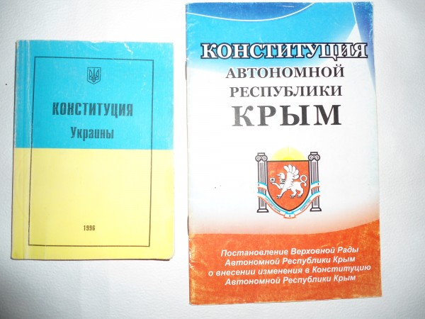
Конституция Автономной Республики Крым 1998 г. провозглашала ее неотъемлемой частью Украины. Крымские законы были пересмотрены и приведены в соответствие с Конституцией Украины 1996 г.

Slide 20
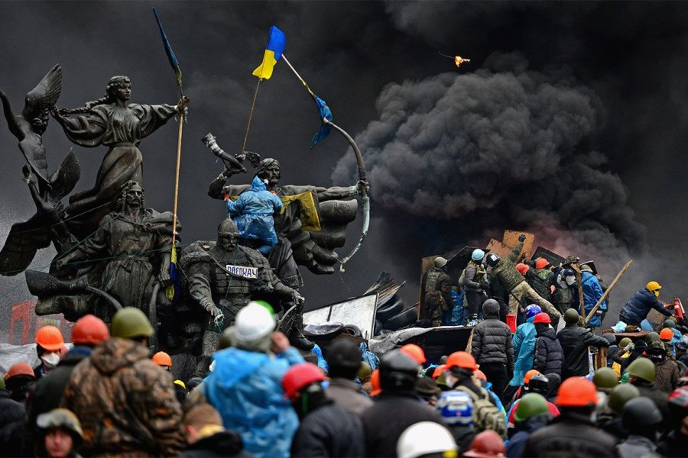
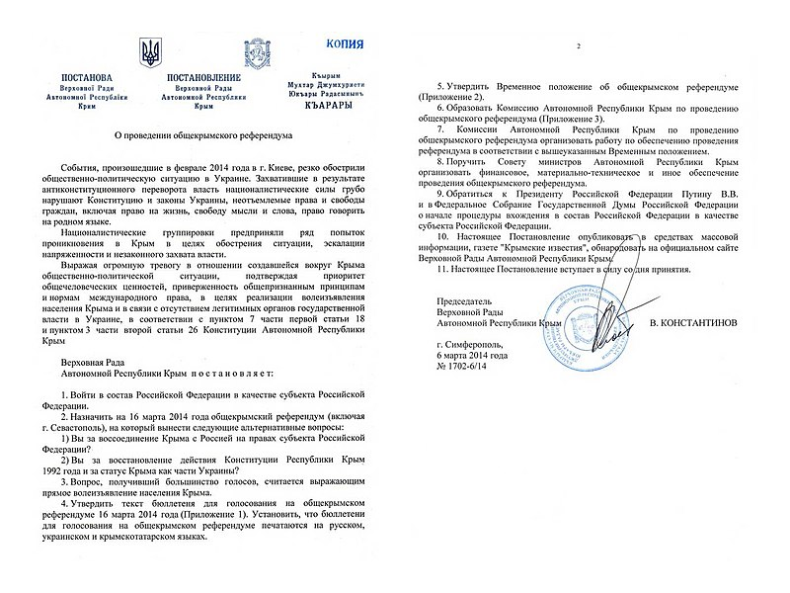
Постановление ВС АРК о Всекрымском референдуме 6 марта 2014
Евромайдан
Результатом государственного переворота (Евромайдана) в Киеве и отстранения в феврале 2014 г. от власти законно избранного президента В.Ф. Януковича стало принятие Верховным Советом АРК 6 марта 2014 г. положения о проведении 16 марта Всекрымского референдума о статусе полуострова

Slide 21
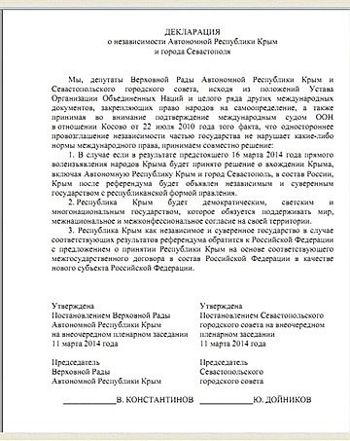
Идея свободного волеизъявления крымчан нашла воплощение в Декларации о независимости Автономной Республики Крым и города Севастополя, принятой Верховным Советом 11 марта 2014 г.
Евромайдан

Slide 22
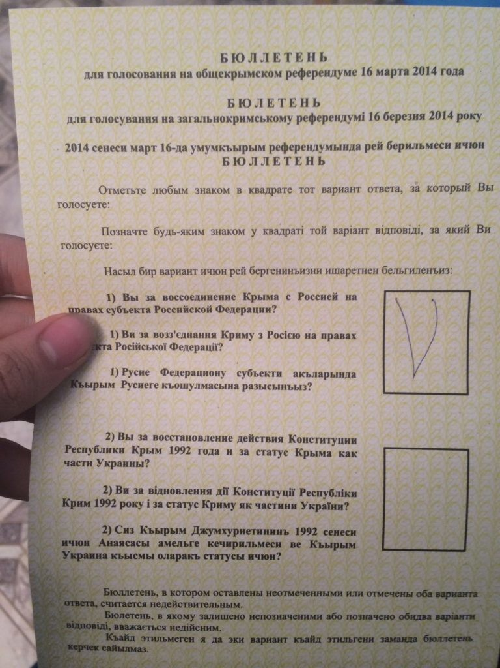
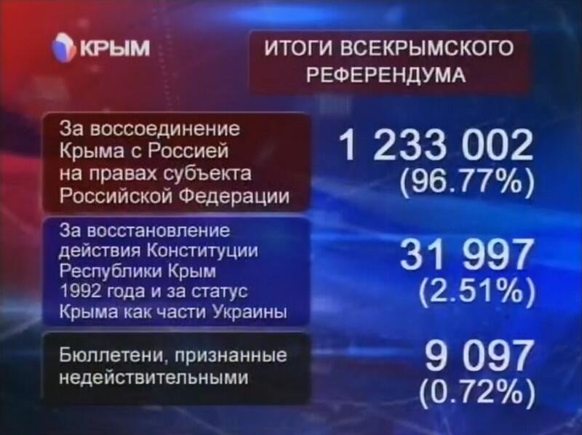
Бюллетень 16 марта 2014 г.
Результаты референдума
По результатам референдума, большинство жителей полуострова поддержали вхождение Республики Крым в состав Российской Федерации

Slide 23
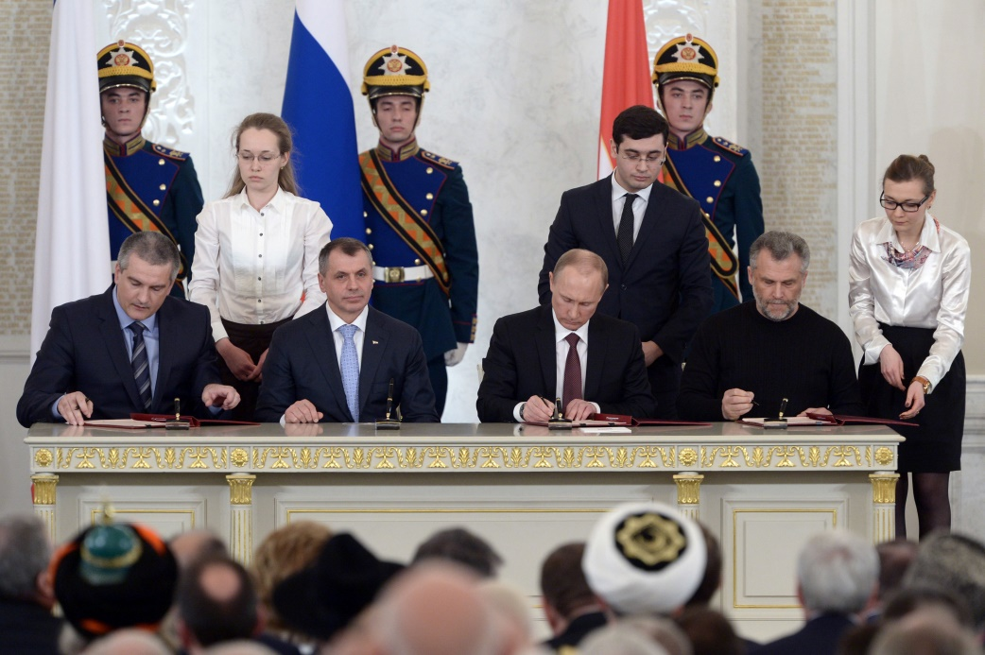
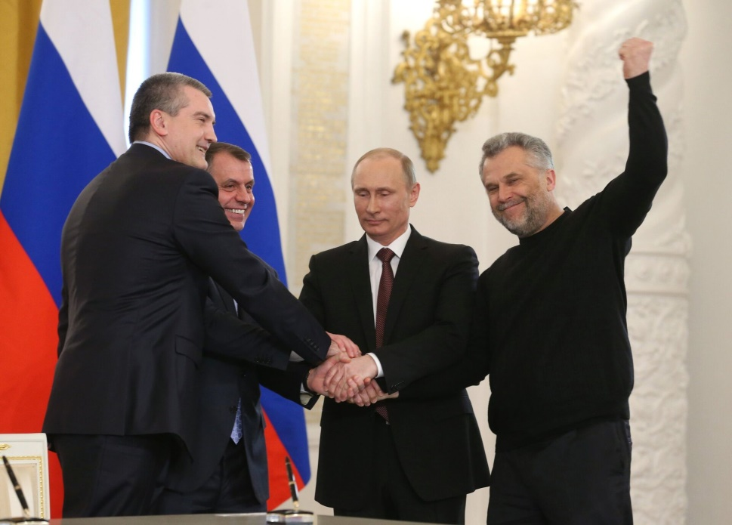
18 марта 2014 г. Президент РФ В.В. Путин, председатели Государственного Совета Республики Крым В.А. Константинов, Совета Министров РК С.В. Аксенов и Координационного совета по организации управления по обеспечению жизнедеятельности Севастополя А.М. Чалый подписали в Кремле Договор о вхождении в состав Российской Федерации двух новых субъектов – Республики Крым и города федерального значения Севастополя

Slide 24
С 28 июля 2016 г. Республика входит в состав Южного Федерального округа

Slide 25
Конституция Республики Крым, принятая 11 апреля 2014 г, наделила Государственный Совет законодательными полномочиями и провозгласила высшим должностным лицом Главу Республики, избираемому Советом на 5 лет. Государственными языками признаются русский, украинский и крымскотатарский

Slide 26
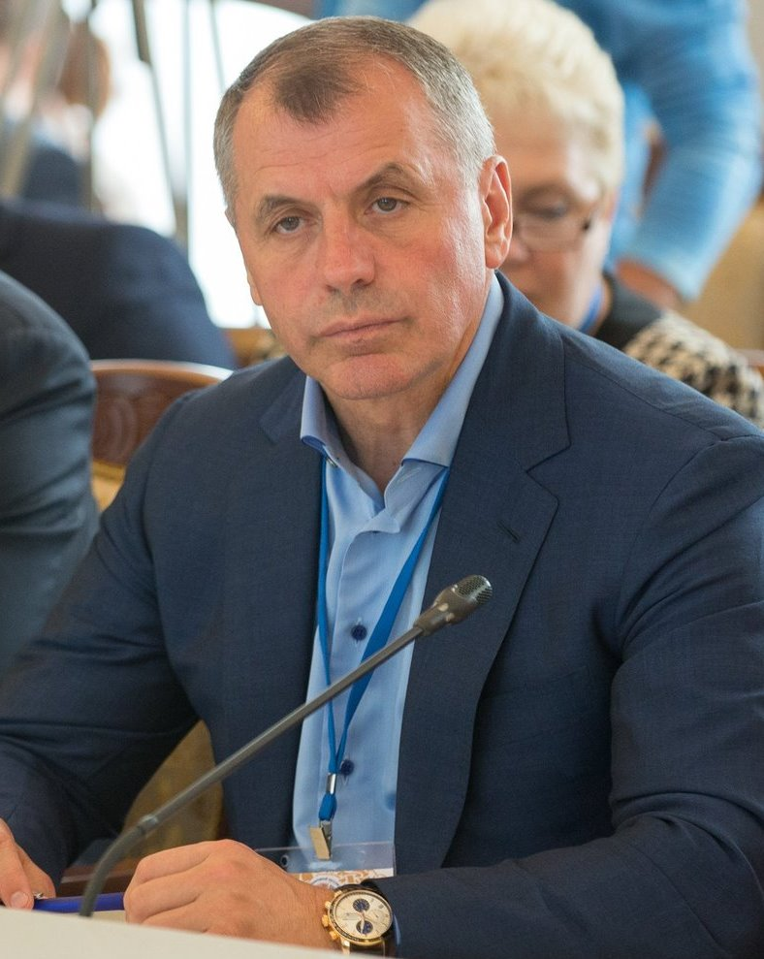
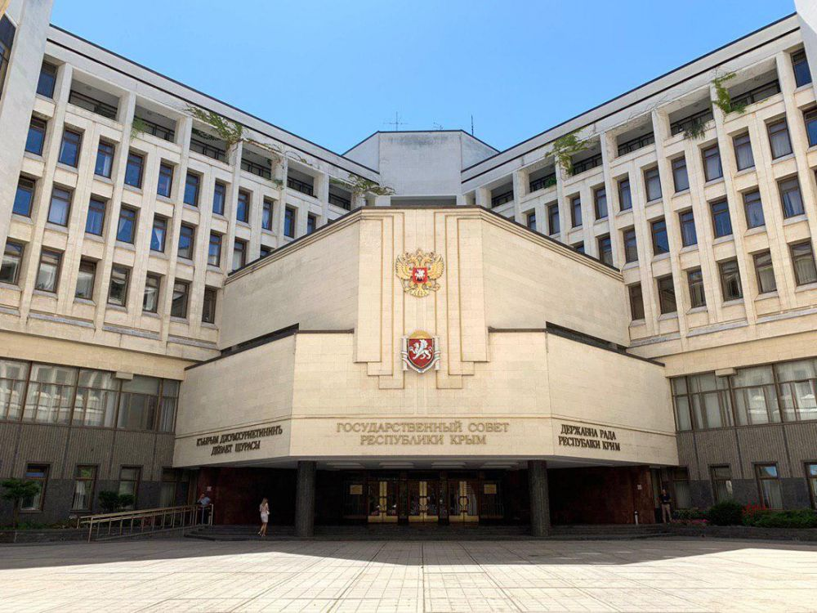
С 2014 г. Государственный Совет Республики Крым возглавляет Владимир Андреевич Константинов

Slide 27
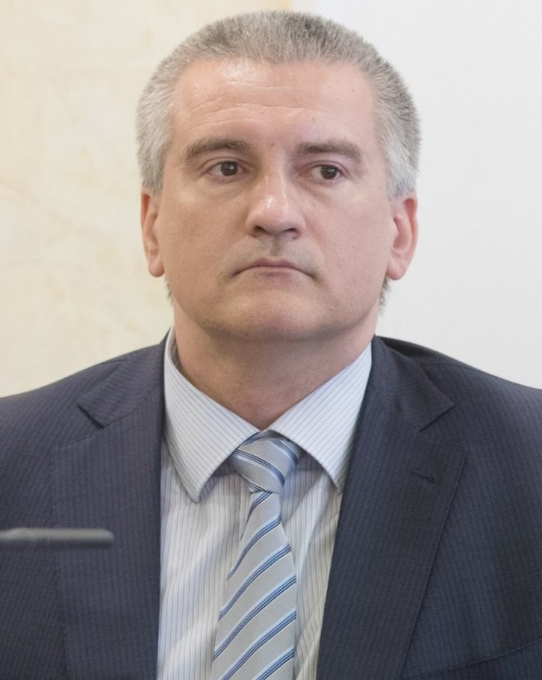
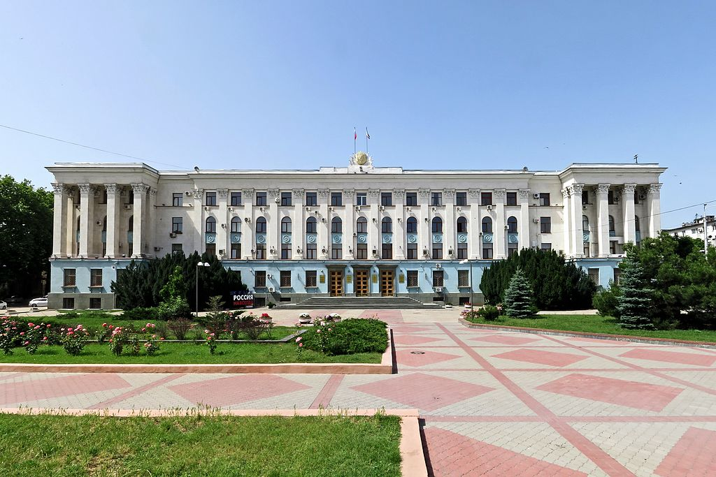
Пост Главы Республики занимает Сергей Валерьевич Аксенов

Slide 28
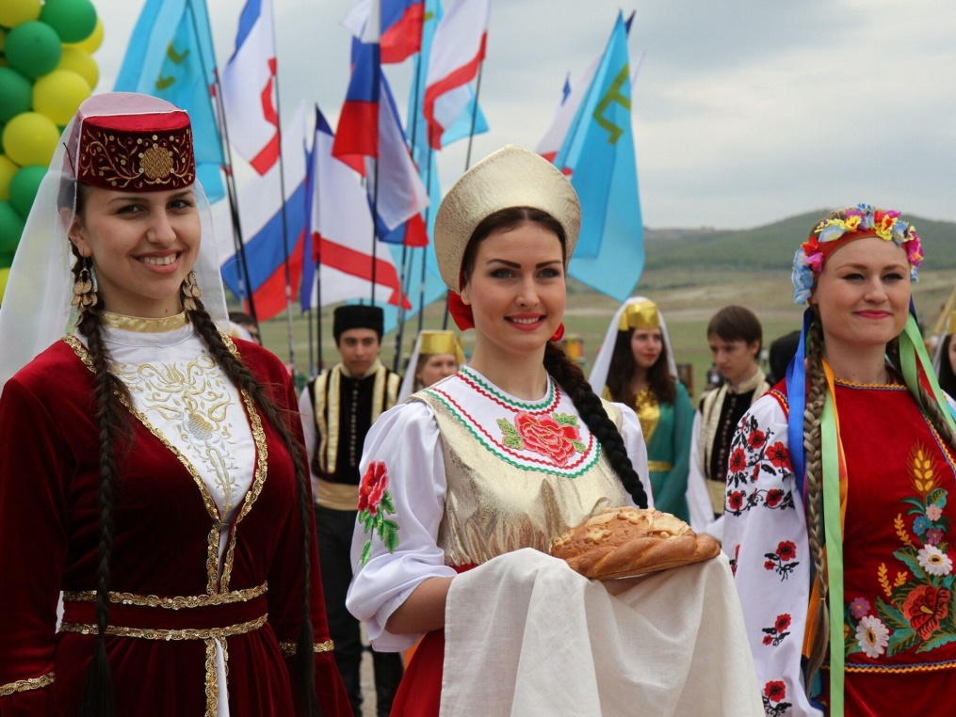
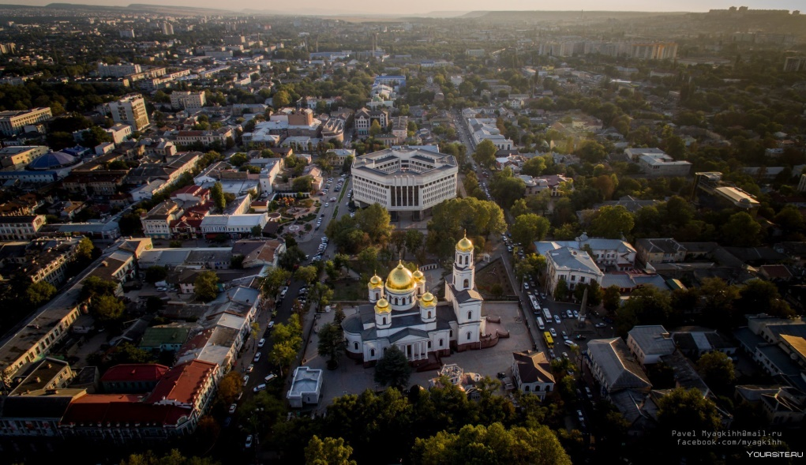
Сегодня на территории Республики Крым проживает 1 916 805 жителей – представителей более 25 народов и национальностей. Столица республики – город Симферополь

Slide 29
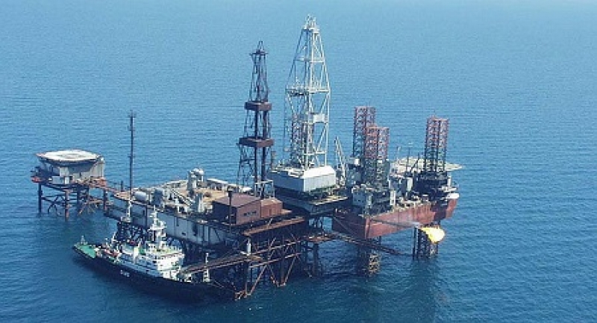
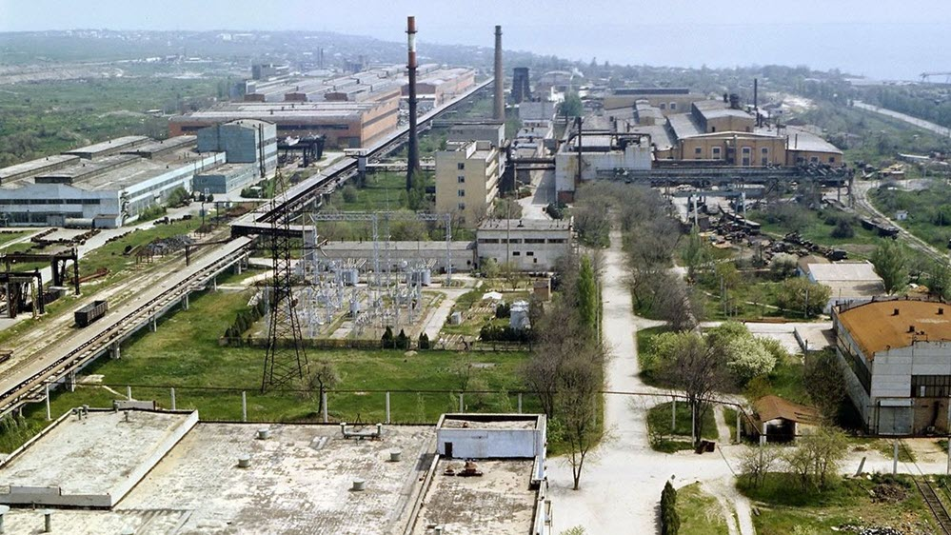
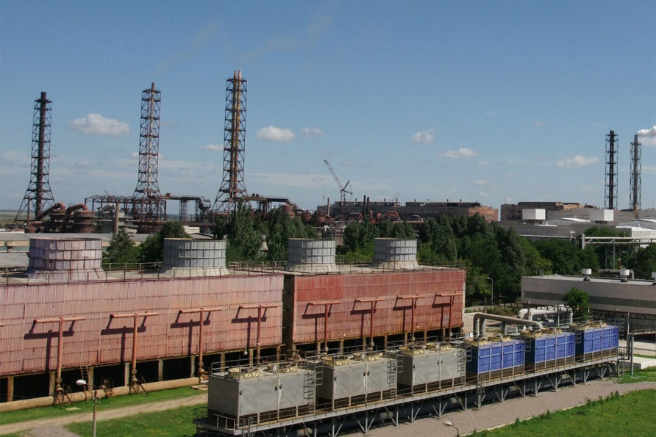
Буровая установка
Керченский металлургический завод
«Титан» Армянск
На территории республики развиты добыча полезных ископаемых, металлургическая и химическая промышленность

Slide 30
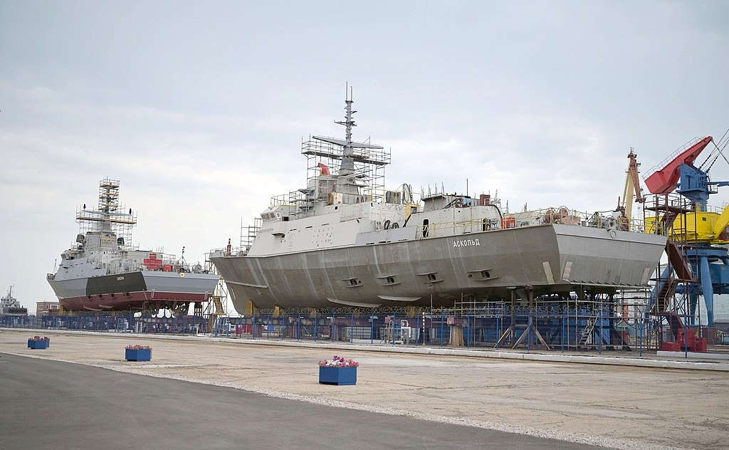
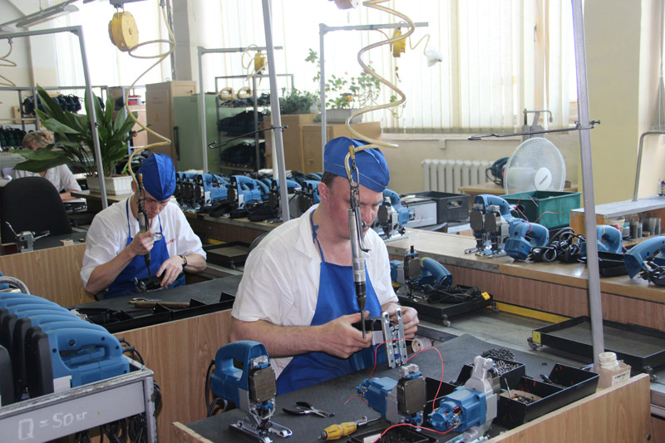
Керчь, Залив
Конвейер завода «Фиолент»
Также развиты машиностроение, производство судов, точных приборов, электроинструмента, электрооборудования
Сэлма

Slide 31
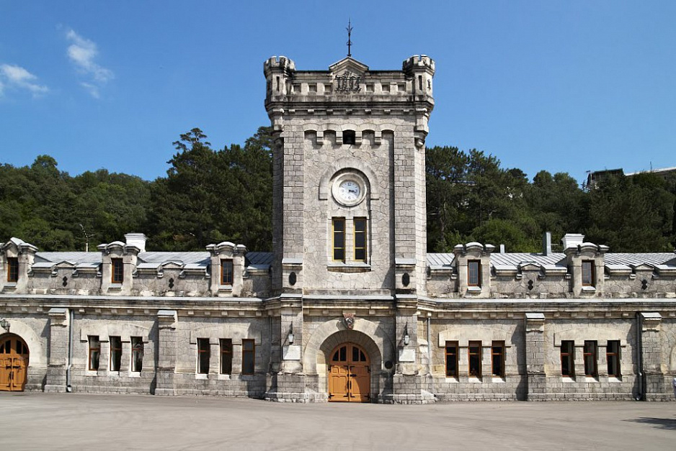
Массандра
Нижнегорский консервный
Ведущие отрасли пищевой промышленности – консервная, винодельческая, рыбная

Slide 32
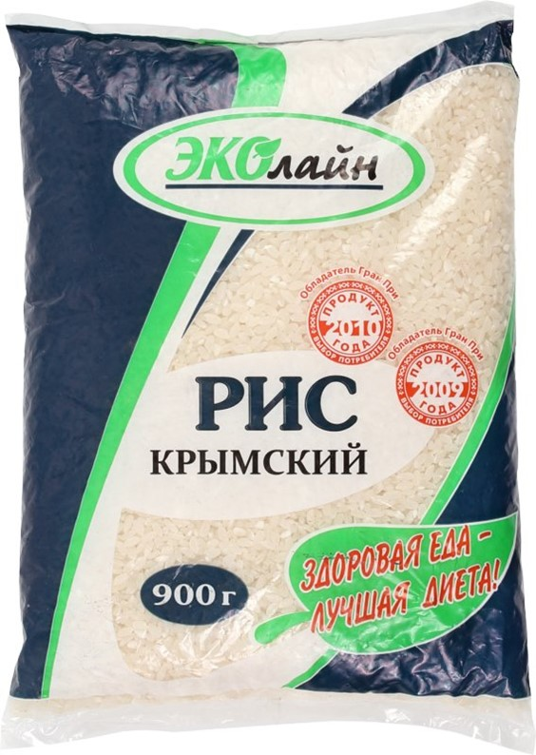
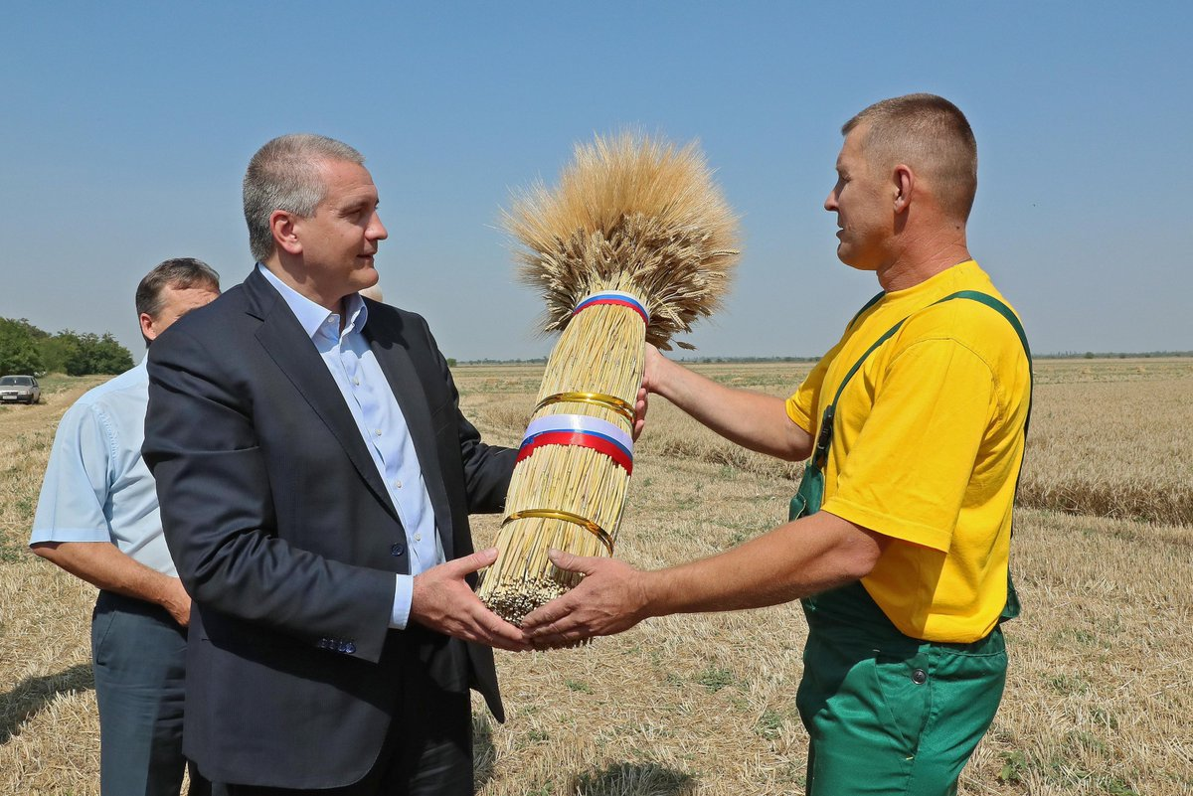
В сельском хозяйстве преобладают посевы зерновых культур

Slide 33
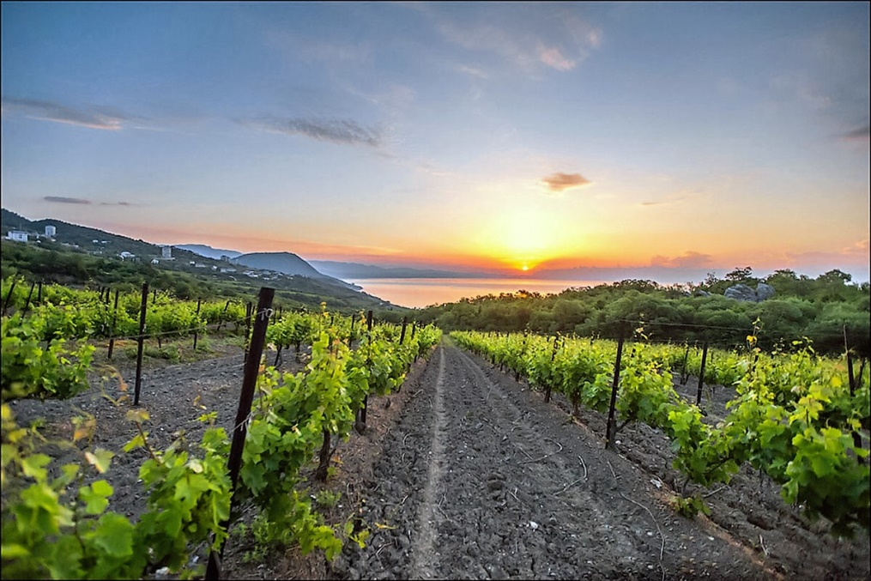
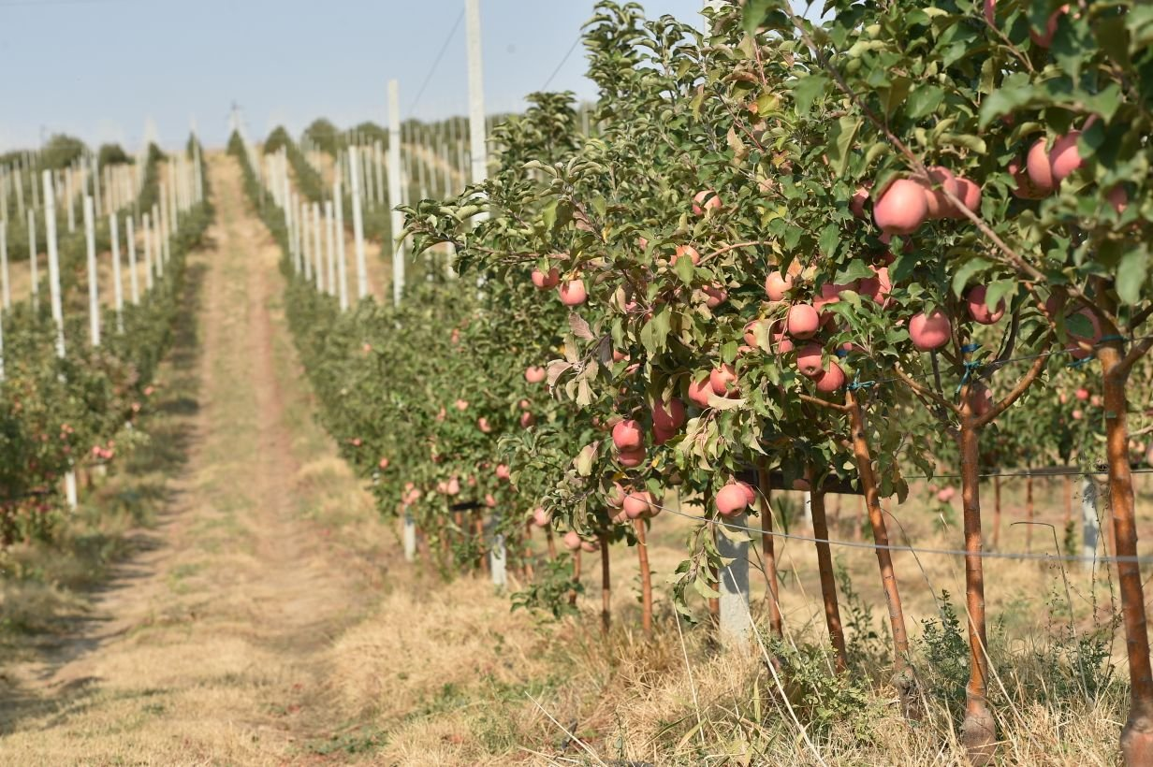
Также садоводство, виноградарство

Slide 34
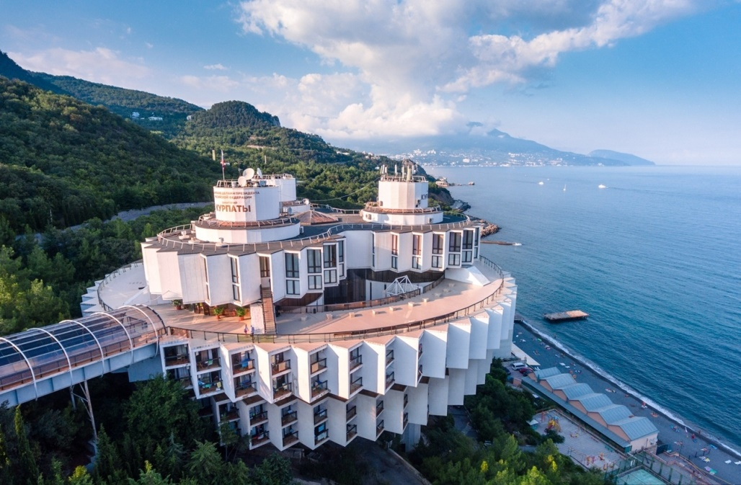
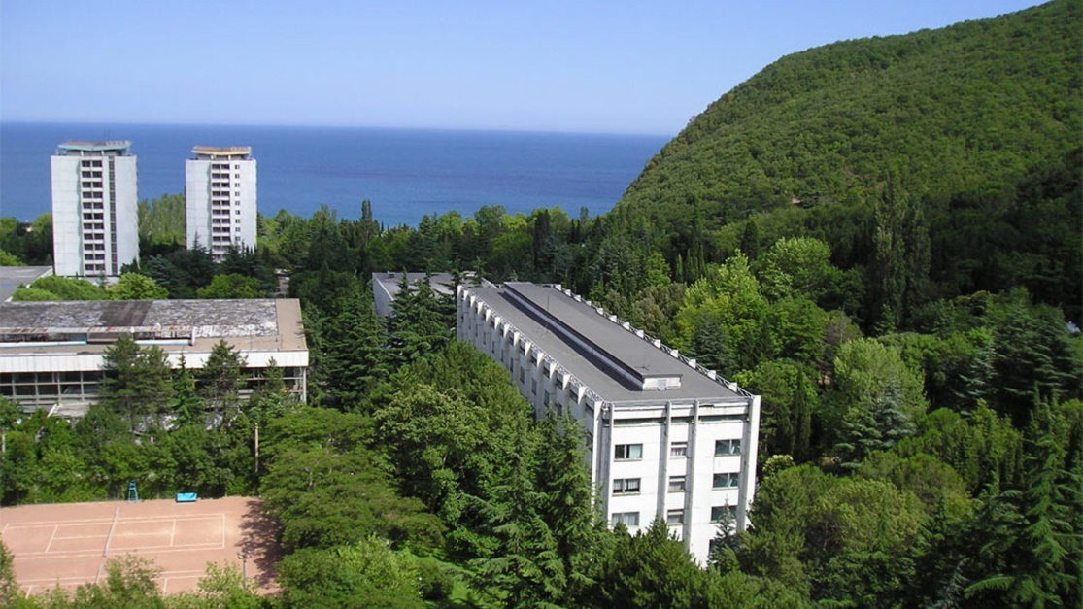
Пансионат Дружба Гаспра
Партенит санаторий Крым
В Крыму – сотни и тысячи первоклассных санаториев и домов отдыха

Slide 35
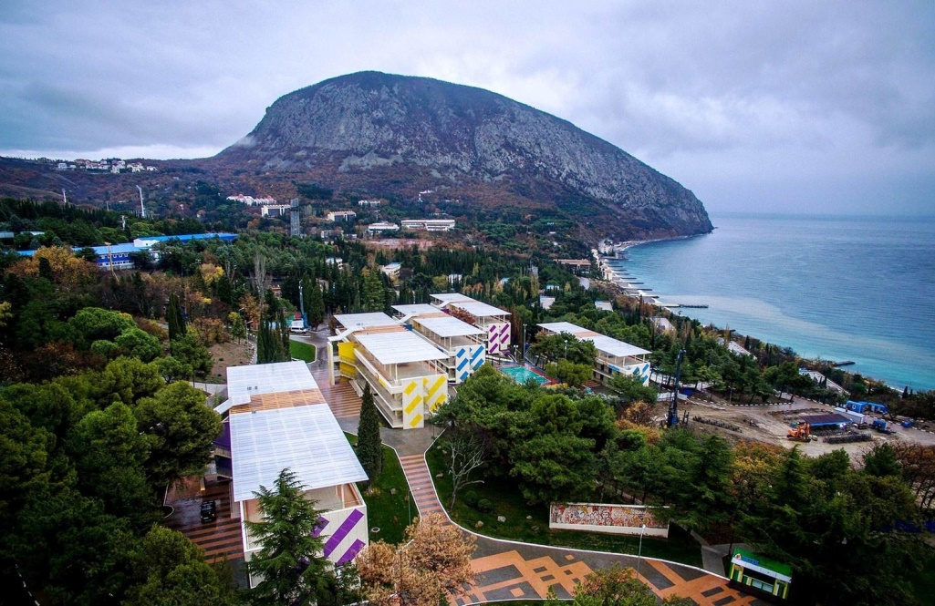
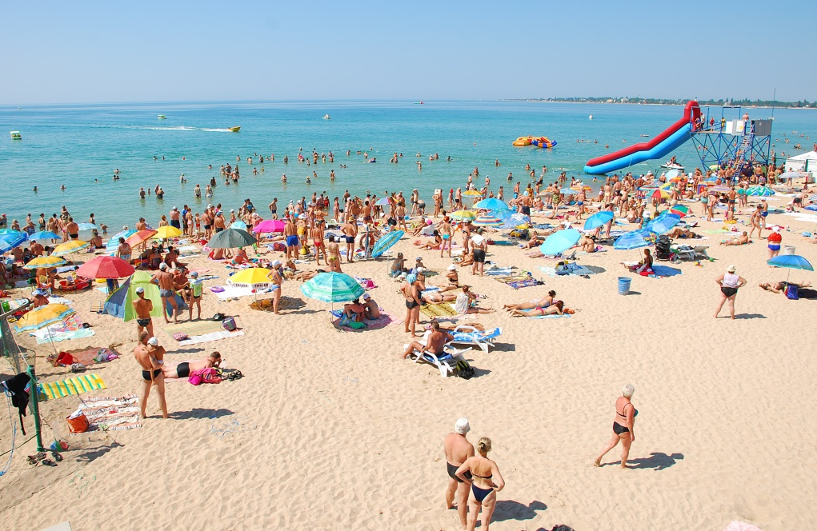
Детский лагерь «Артек»
Пляж в Евпатории
Здесь лучшие в России пионерские лагеря и пляжи

Slide 36
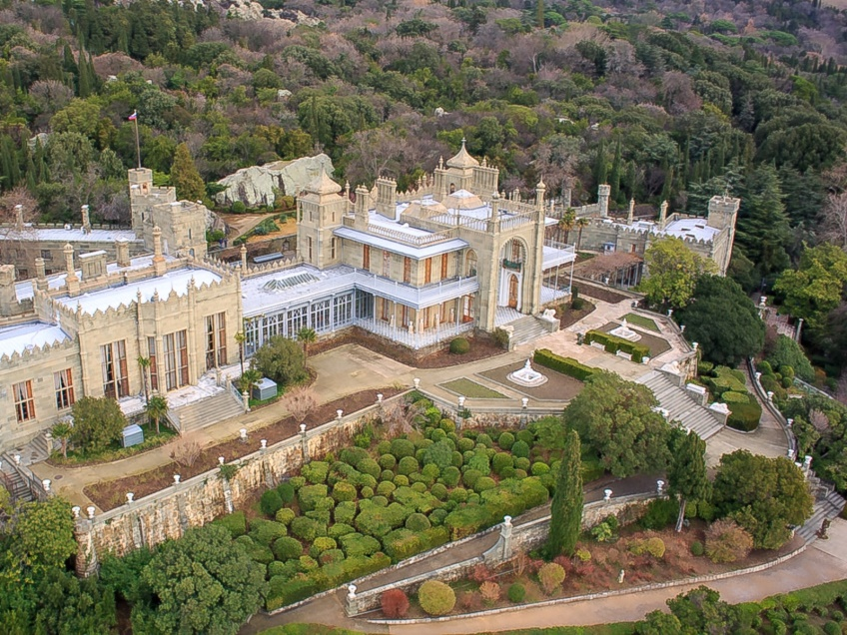
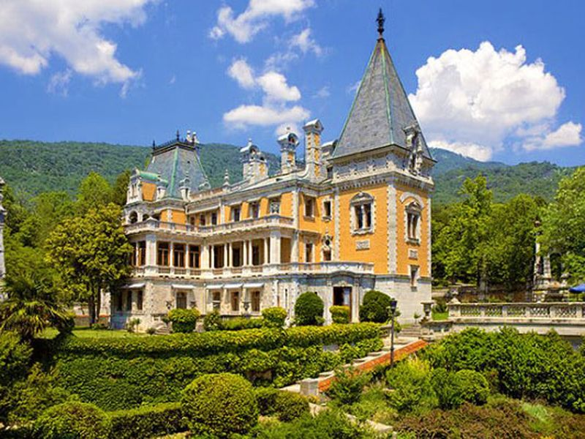
Алупкинский дворец
Массандровский дворец
Ханский дворец
Всемирно известны крымские дворцы, музеи, заповедники, парки

Slide 37
Алушта.
Памятник партизанам
Пантикапей
Симферополь.
Собор Александра Невского
По всему полуострову – сотни и тысячи памятников истории и культуры разных эпох, духовных святынь различных религий

Slide 38
Гурзуф
Новый Свет
В Республике Крым на сравнительно небольшой территории можно увидеть неповторимые пейзажи

Slide 39
Атлеш. Тарханкут
Крымская степь
В Республике Крым на сравнительно небольшой территории можно увидеть неповторимые пейзажи

Slide 40
Ак-Монайские позиции
Генуэзская крепость. Судак
Свидетельства различных эпох, пребывания десятков народов

Slide 41
Республика Крым, чей экономический, курортный и историко-культурный потенциал неисчерпаем, ждет гостей круглый год

Slide 42
Над презентацией работали:
Начальник отдела по научно-просветительской работе
Яковлева Т.В.
Научный сотрудник музея Эйлер А.А.
Симферополь, 2024

